Slide 1
Camera & Multimedia Overview
PVN Firmware Team

Slide 2
Content
Product Line-up
Camera Overview
Multimedia Overview
Streaming & Protocol
Image Quality
OSD, Privacy & Event/Recording
Network configuration
AI & Smart features

Slide 3
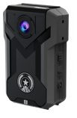
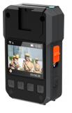
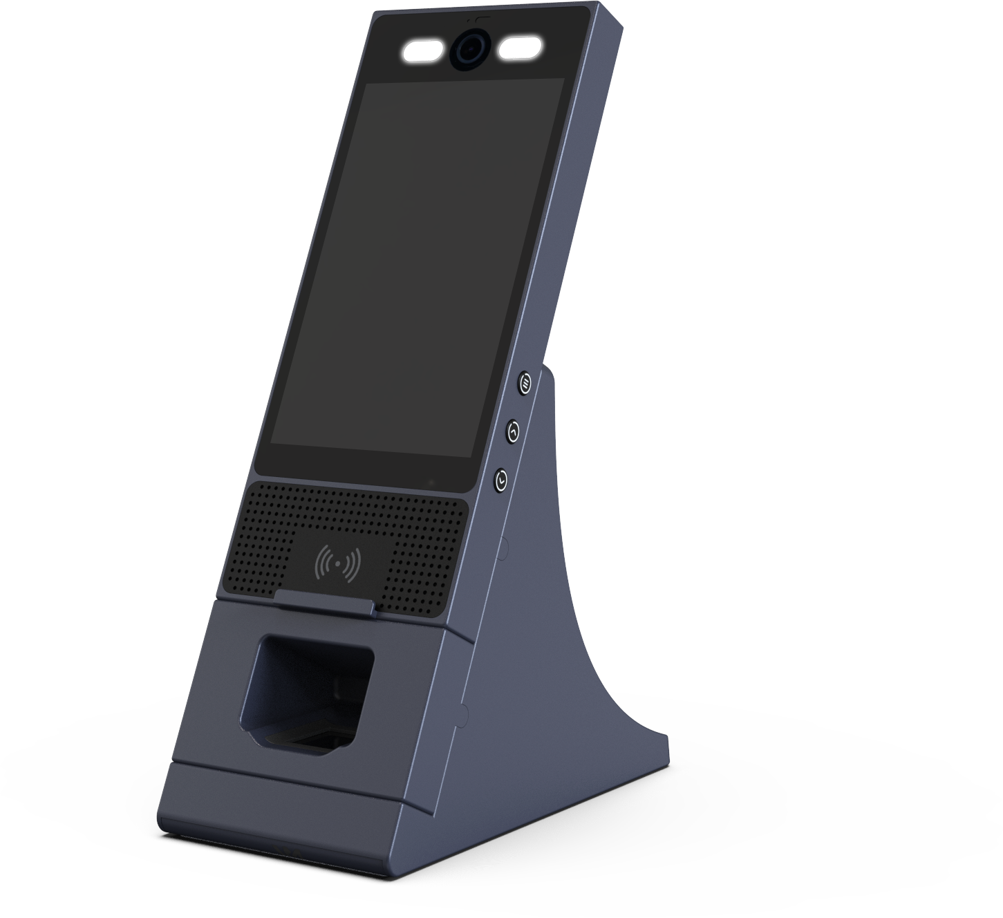
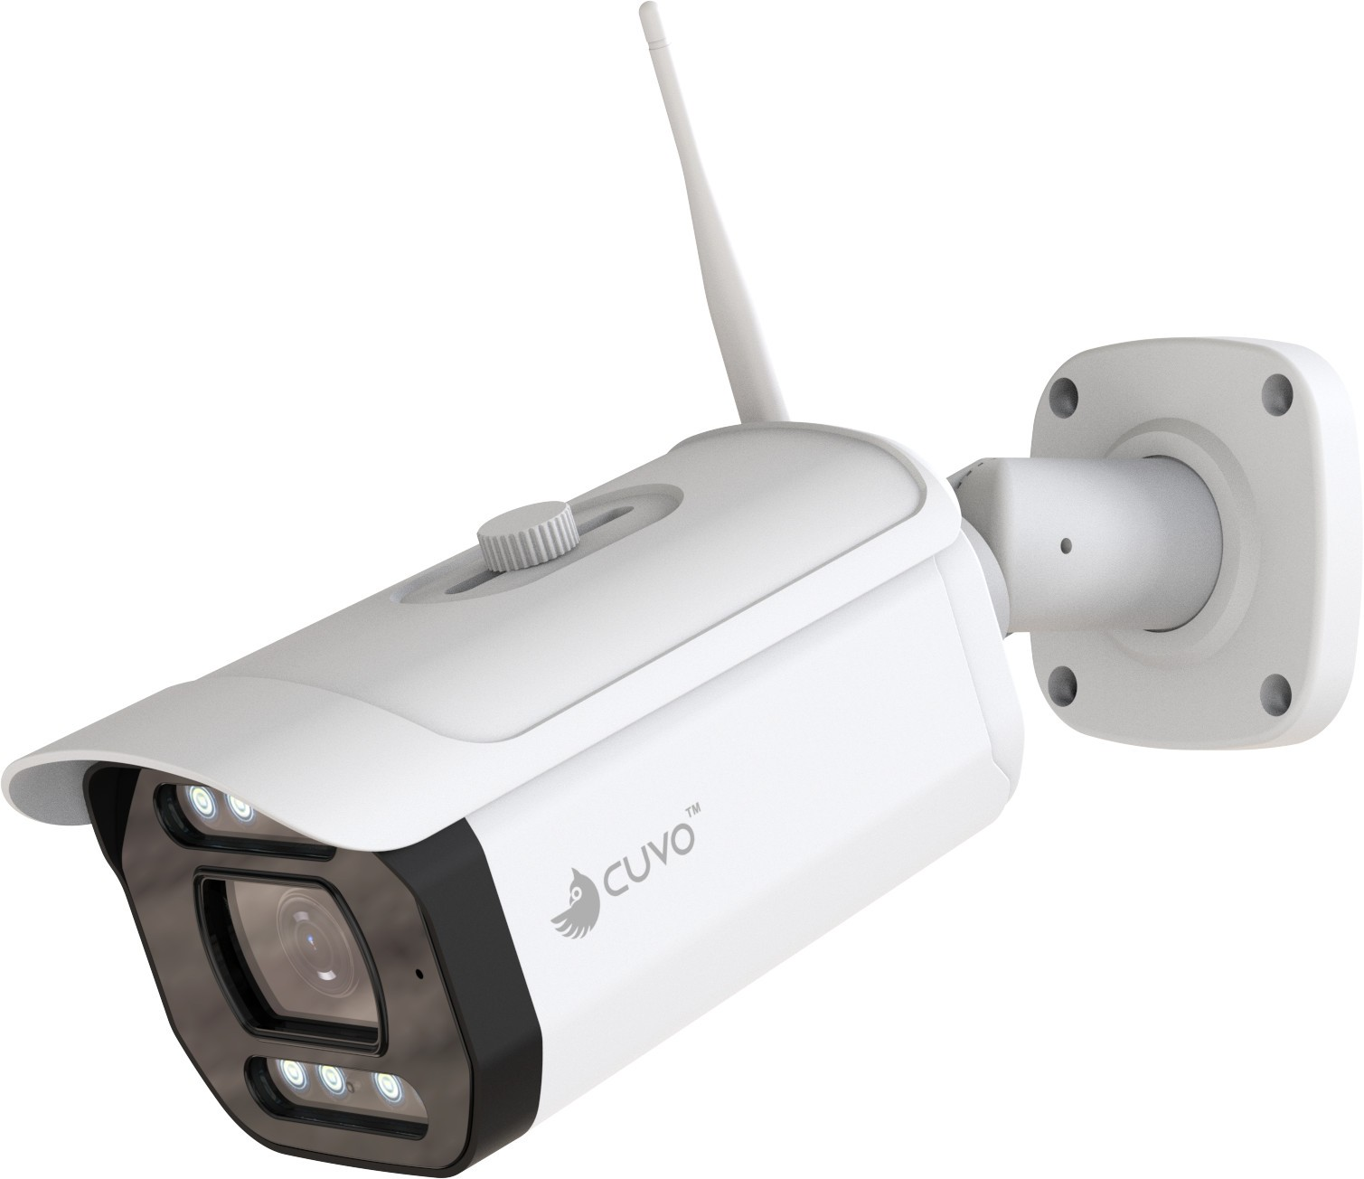
Product line-up
 | Body worn camera | Access Control M6 | PA02/ S3/ VS8/IK10
SoC | CV25 | CV25 | CV25, CV72
Resolution | 2M | 2M | 5M/8M
Features | LTE, eID card reader, AI, COMS, WebRTC streaming, Recording, Snapshot | eID card reader, AI, ACP | AI, Onvif, RTSP, WebUI, Platform Recording, Snapshot, Schedule,

Slide 4
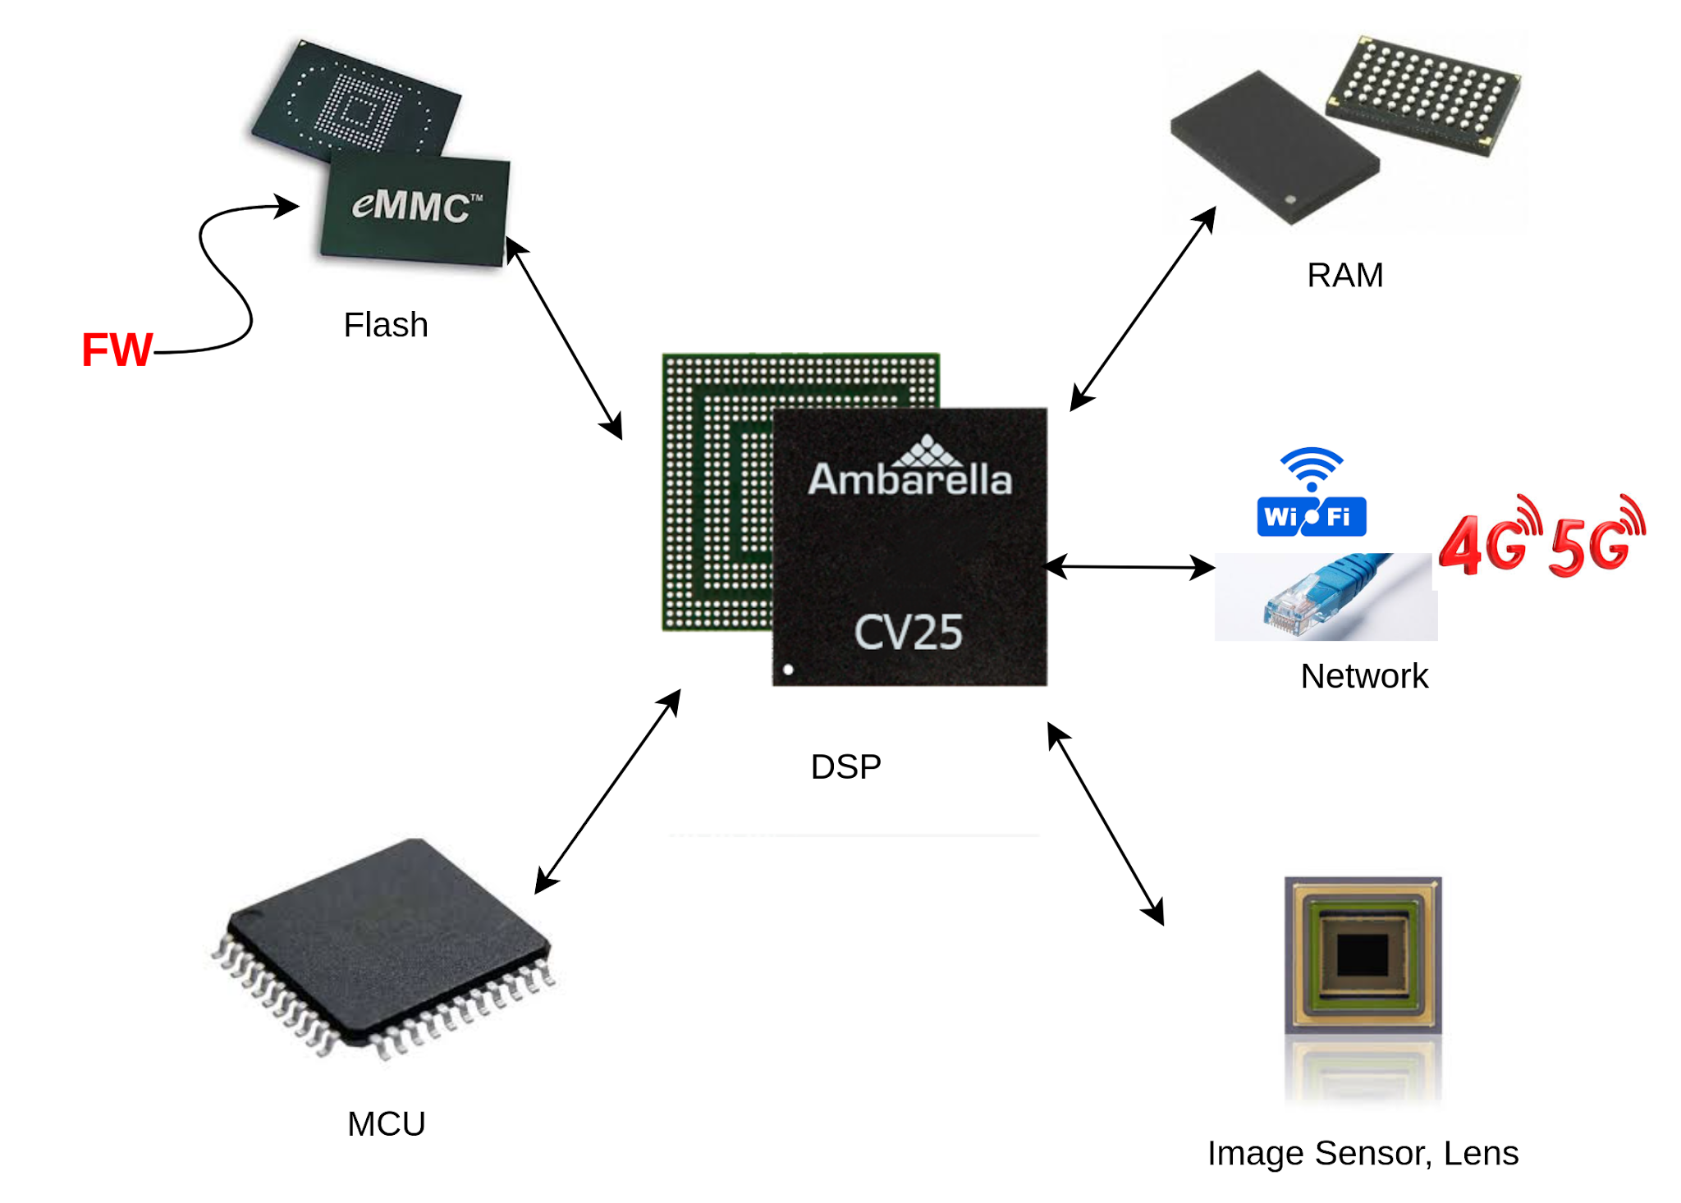
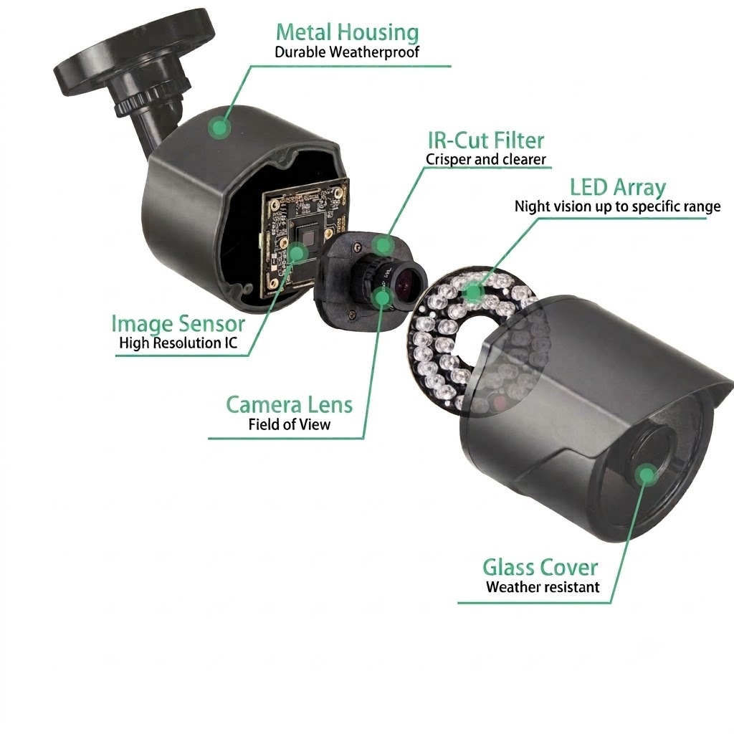
Camera Overview: Components
FW Sản Xuất + App Test SX: Phục vụ quá trình sản xuất -> Version FW có chữ MFG cuối.
FW Thương Mại: Release. Theo yêu cầu các giai đoạn PTSP. Có thể hỗ trợ lệnh sản xuất nhưng không nên thay thế FW SX
Notes:
DSP/SoC: Soc (System on chip) là mạch tích hợp các thành phần cần thiết của hệ thống (cpu, bus, iram, ram controller vv..) trên một chip duy nhất, đóng vai trò như bộ não của cả hệ thống.
Memory chip:
Flash: Phần lớn Soc sẽ yêu cầu một bộ nhớ lưu trữ liên tục (flash), nơi mà toàn bộ OS hoặc chương trình khởi động có thể chạy ngay khi hệ thống được reboot
RAM: Random Access Memory là bộ nhớ tạm thời của máy, nơi lưu trữ thông tin hiện hành để CPU truy xuất và xử lý
Image Sensor: thu nhận hình ảnh từ môi trường, Global Shutter - Rolling Shutter
MCU: quản lý nguồn, cầu hình các chân POC
Các module ngoại vi khác: Led, I2C, Sensor, Alarm...

Slide 5
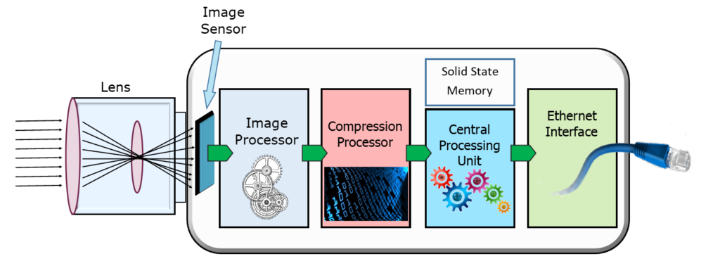
Camera Overview: How to work
Notes:
Camera IP (Internet Protocol Camera) hoạt động từ cảm biến hình ảnh (image sensor) bằng cách chuyển đổi ánh sáng quang học thành tín hiệu số để truyền qua mạng
1. Thu nhận ánh sáng qua ống kính (Lens)
• Ánh sáng từ môi trường đi qua ống kính của camera.
• Ống kính tập trung và điều chỉnh lượng ánh sáng chiếu thẳng lên bề mặt cảm biến hình ảnh bên trong
2. Chuyển đổi quang điện tại Cảm biến hình ảnh (CMOS/CCD)
• Hầu hết camera IP hiện đại sử dụng cảm biến CMOS (hoặc CCD cũ hơn).
• Thu giữ photon: Bề mặt cảm biến chứa hàng triệu điểm ảnh (pixels), mỗi điểm ảnh có một đi-ốt quang (photodiode). Các đi-ốt này hấp thụ các hạt ánh sáng (photon) và chuyển đổi chúng thành các điện tử (electron).
• Bộ lọc màu (Color Filter Array): Trước mỗi đi-ốt quang có một bộ lọc màu nhỏ (thường theo chuẩn RGB - Đỏ, Xanh lá, Xanh dương) để tách ánh sáng thành các thành phần màu sắc cơ bản.
• Chuyển đổi sang điện áp: Các điện tử tích tụ được chuyển đổi thành tín hiệu điện áp tại mỗi vị trí điểm ảnh
3. Chuyển đổi tương tự sang số (ADC)
• Tín hiệu điện thu được từ cảm biến vẫn là tín hiệu tương tự (analog) dạng thô (RAW data).
• Bộ chuyển đổi tương tự sang số (ADC - Analog-to-Digital Converter) được tích hợp ngay trên chip cảm biến CMOS sẽ dịch chuyển tín hiệu điện áp này thành các giá trị số (dữ liệu nhị phân 0 và 1).
4. Xử lý tín hiệu hình ảnh (ISP)
• Dữ liệu số thô từ cảm biến được chuyển đến Bộ xử lý tín hiệu hình ảnh (ISP - Image Signal Processor).
• Bộ phận này (hoặc ISP của camera nhúng) thực hiện hàng loạt tác vụ cải thiện chất lượng: cân bằng trắng, phơi sáng tự động, khử nhiễu, tăng độ nét và xử lý dải động rộng (WDR).
5. Mã hóa và Truyền dẫn qua Mạng IP
• Sau khi hình ảnh được tối ưu, bộ xử lý trung tâm hoặc chip mã hóa sẽ nén video thành các định dạng phổ biến (như H.264, H.265) để giảm dung lượng.
• Dữ liệu video đã mã hóa được đóng gói thành các gói tin mạng IP và truyền tải qua cáp Ethernet (PoE) hoặc sóng Wi-Fi tới thiết bị ghi hình (NVR) hoặc máy chủ/phần mềm giám sát qua internet

Slide 6
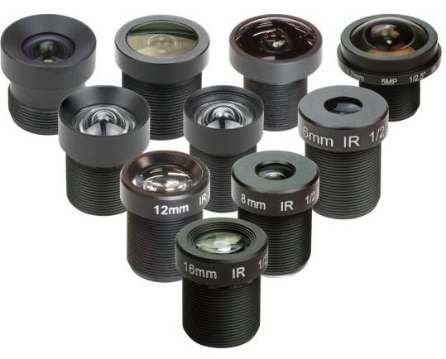
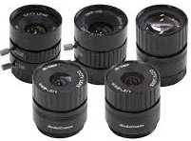
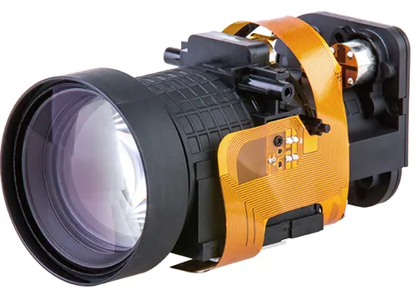
Camera Overview: Lens
Fixed Manual Varifocal Motorized

Slide 7
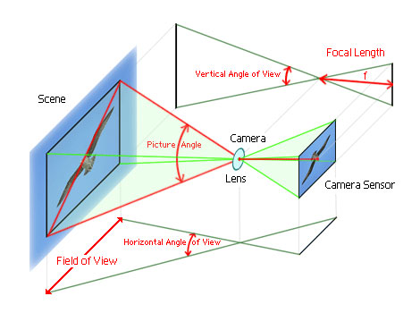
Camera Overview: Lens
- Focal length (2.8mm / 4mm / 6mm) — số càng nhỏ, góc càng rộng
- FOV (Field of View)
Notes:
FOV (Field of View - Trường nhìn / Góc nhìn): toàn bộ không gian, cảnh vật mà cảm biến của máy ảnh có thể ghi lại được trong một khung hình, được tính bằng độ (°)
Các thành phần chính của FOV
Ngang (HFOV): Góc quét sang hai bên (trái - phải).
Dọc (VFOV): Góc quét lên xuống (trên - dưới).
Chéo (DFOV): Góc đo từ góc này sang góc đối diện của khung hình
Các yếu tố quyết định FOV
Tiêu cự ống kính (Focal Length): Tiêu cự càng ngắn (số mm nhỏ, ví dụ 12mm, 16mm) thì góc nhìn càng rộng. Tiêu cự càng dài (số mm lớn, ví dụ 200mm, 500mm) thì góc nhìn càng hẹp (zoom xa).
Kích thước cảm biến (Sensor Size): Cảm biến lớn hơn (như Full-frame) sẽ thu được góc nhìn rộng hơn so với cảm biến nhỏ (như APS-C hoặc Crop) khi dùng cùng một ống kính

Slide 8
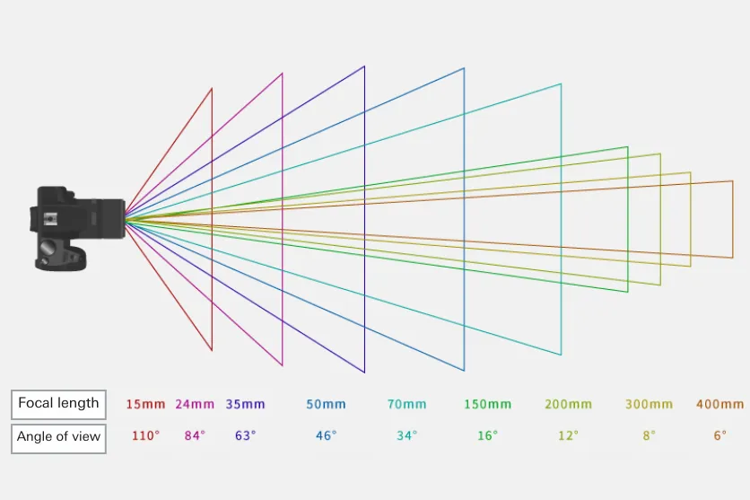
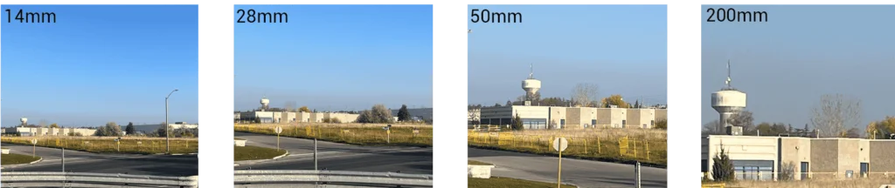
Camera Overview: Lens
- Zoom

Slide 9
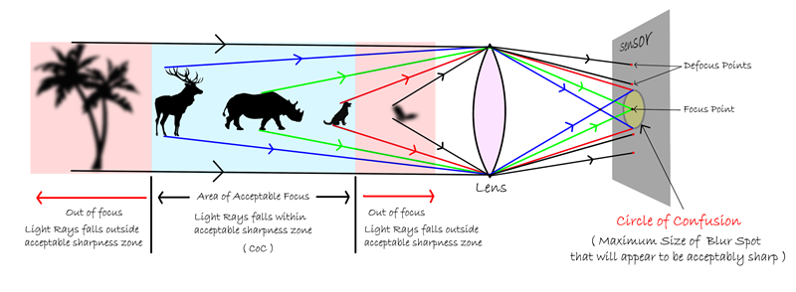
Camera Overview: Lens - Focus
Notes:
thao tác điều chỉnh ống kính để làm cho chủ thể chính trong khung hình trở nên sắc nét, rõ ràng, đồng thời tạo chiều sâu và dẫn dắt ánh nhìn cho bức ảnh

Slide 10
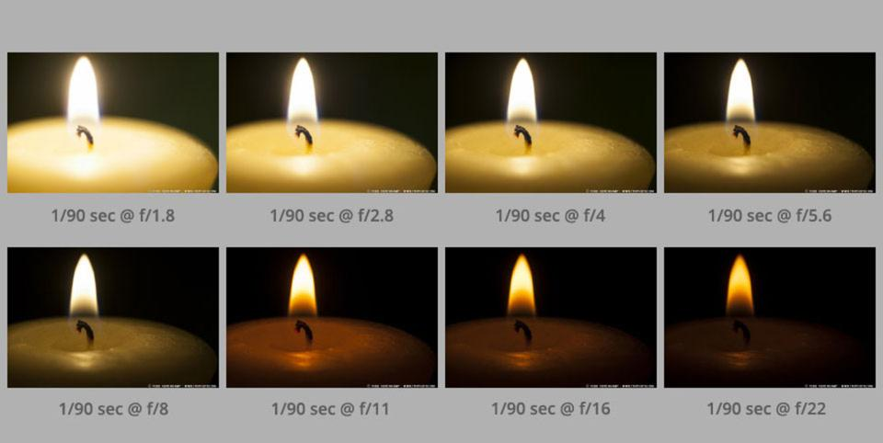
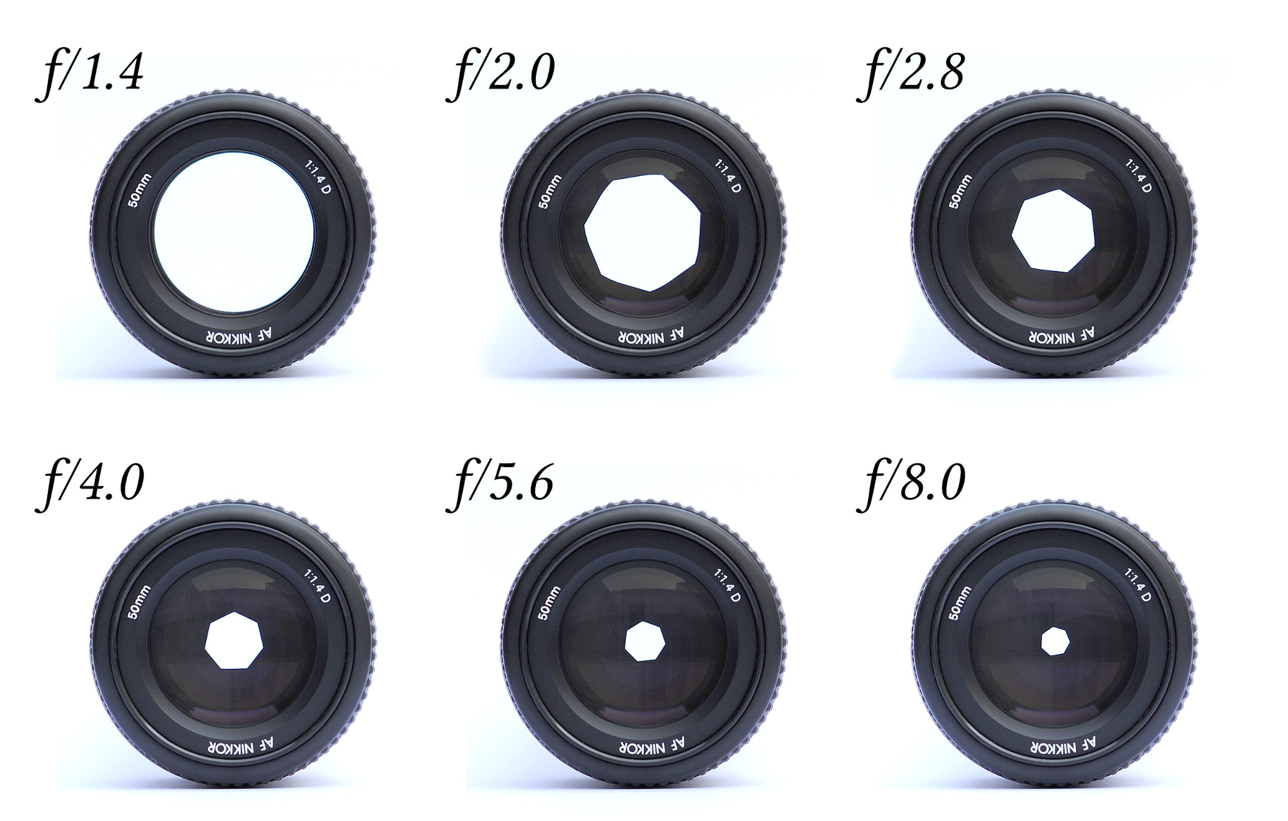
Camera Overview: Lens - Iris - Aperture
Photos taken with the same shutter speed at different apertures
Notes:
Iris: cơ chế màng chắn điều chỉnh độ mở (khẩu độ) để kiểm soát lượng ánh sáng đi vào cảm biến ảnh
Các chức năng chính của Iris trên ống kính
Kiểm soát ánh sáng: Điều chỉnh to hay nhỏ vòng mở để lượng sáng chiếu lên cảm biến luôn ở mức tối ưu (tránh bị quá sáng hoặc quá tối).
Ảnh hưởng đến độ sâu trường ảnh (DoF): Khẩu độ mở lớn (iris mở rộng) làm mờ hậu cảnh (xóa phông), trong khi khẩu độ khép nhỏ (iris thu hẹp) giúp cả tiền cảnh và hậu cảnh đều rõ nét

Slide 11
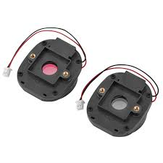
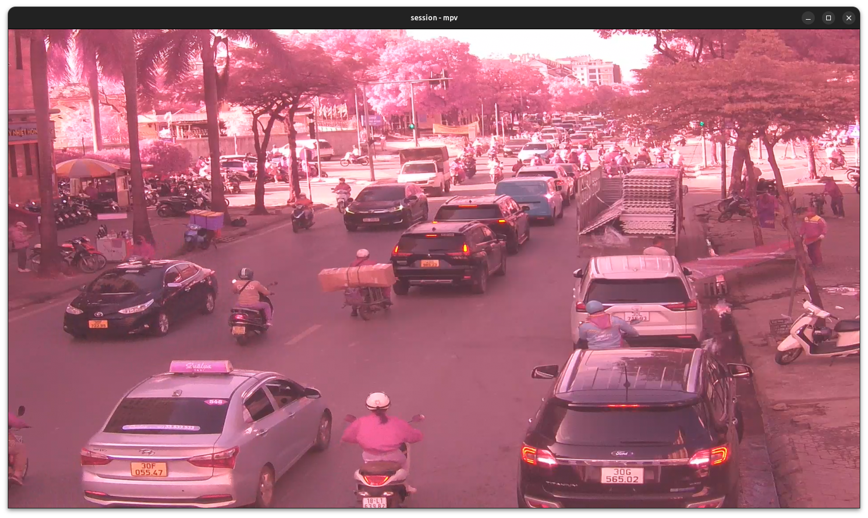
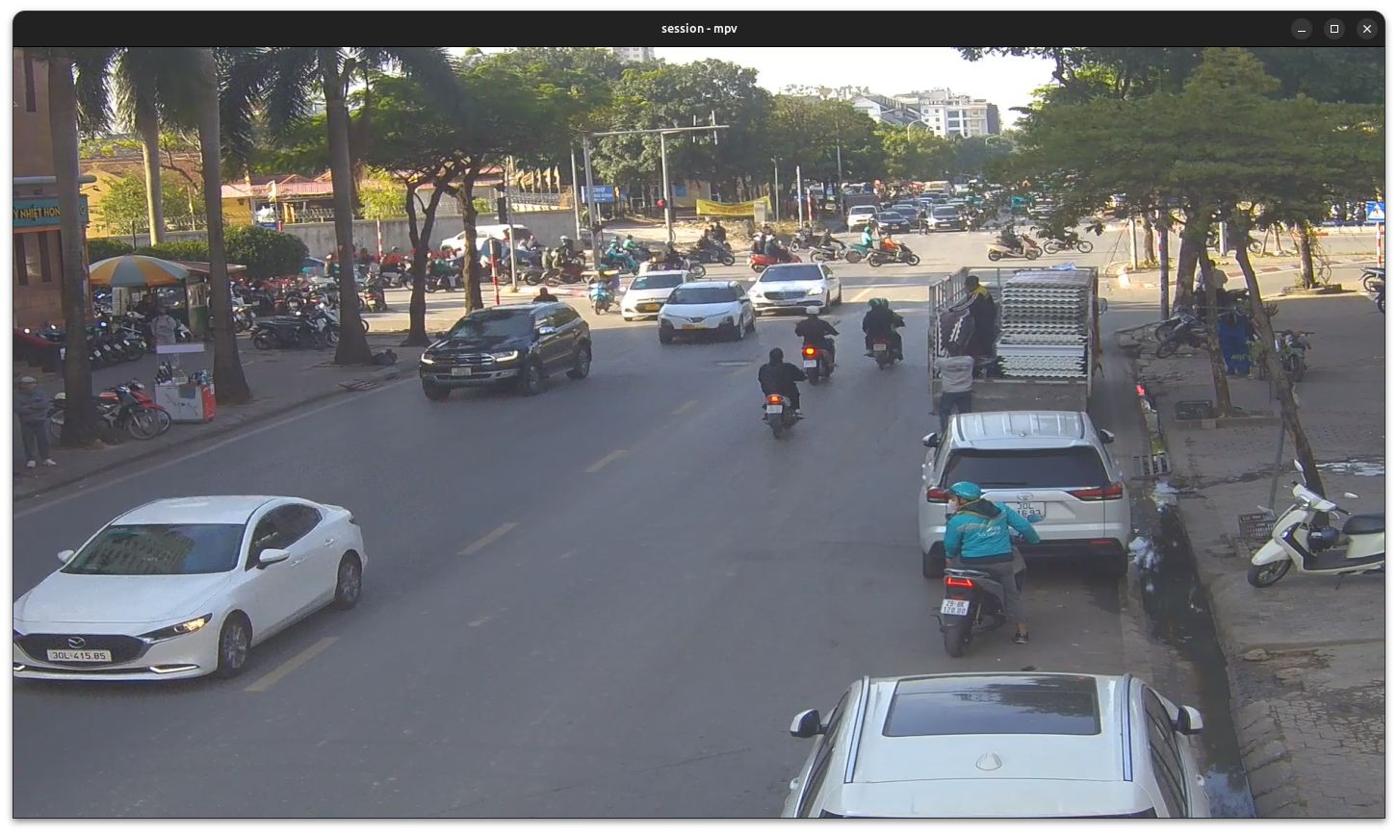
Camera Overview: IR Cut
An IR-cut filter (Infrared-cut filter) is a special glass filter in cameras that blocks unwanted infrared (IR) light while letting visible light pass through, ensuring accurate, natural colors in day
Notes:
một tấm lọc cơ học hoặc quang học được sử dụng trong camera để chặn ánh sáng hồng ngoại (IR) và chỉ cho ánh sáng khả kiến (ánh sáng mắt người nhìn thấy) đi vào cảm biến ảnh
Chức năng chính
Ban ngày: Bộ lọc IR-cut che trước cảm biến để chặn tia hồng ngoại từ mặt trời. Nhờ đó, màu sắc hình ảnh hiển thị trung thực, không bị ám tím, hồng hoặc sai lệch màu sắc. -> Giúp hình ảnh ban ngày có màu sắc tự nhiên đúng như mắt người nhìn thấy
Ban đêm: Khi trời tối hoặc thiếu sáng, cảm biến ánh sáng kích hoạt cơ chế gạt bỏ (hoặc mở) tấm lọc IR-cut ra khỏi ống kính. Đồng thời, đèn hồng ngoại (IR LED) bật lên để camera thu nhận ánh sáng hồng ngoại và chuyển sang chế độ hình ảnh đen trắng (đơn sắc) rõ nét -> Cho phép camera quan sát rõ trong bóng tối hoàn toàn khi kết hợp với đèn hồng ngoại

Slide 12
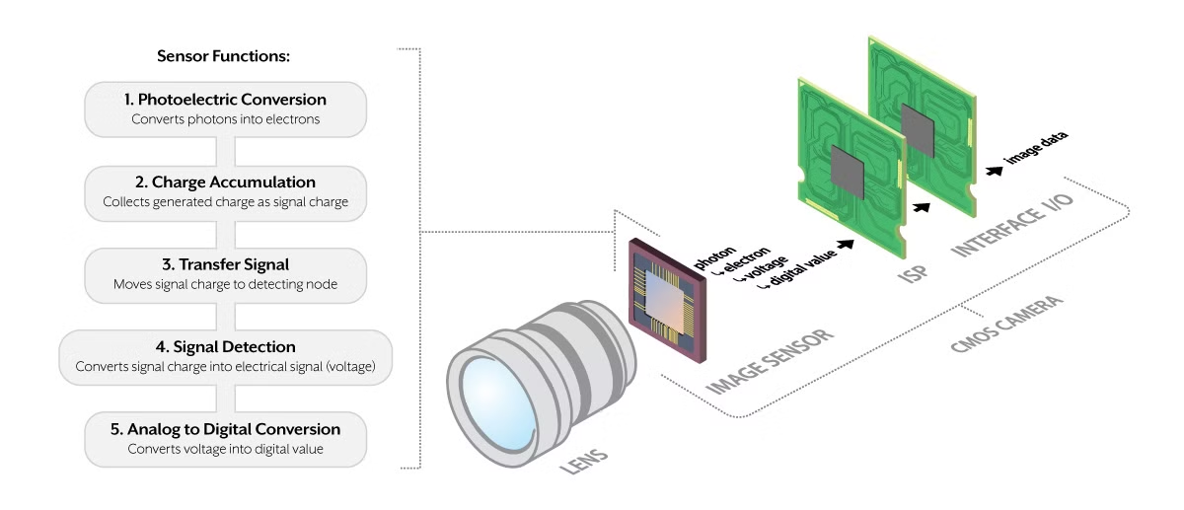
Camera Overview: Image Sensor
Resolution: (2M/5M/8M) the physical pixel count
Pixel-size (µm): bigger pixels → less noise at night, even with fewer MP
Shutter speed (slow - more light) & Gain (more gain = brighter image, but more noise)
Notes:
Tích tụ điện tích (Charge Accumulation): Đây là giai đoạn hấp thụ ánh sáng. Khi bạn nhấn nút chụp, màn trập mở ra, các hạt ánh sáng (photon) đi qua ống kính và đập vào bề mặt của cảm biến hình ảnh.
Truyền tín hiệu (Signal Transfer): Đây là giai đoạn di chuyển dữ liệu. Sau khi quá trình phơi sáng kết thúc, lượng điện tích (electron) đang nằm tại các giếng điện tích của từng pixel cần được đưa đến nơi xử lý mà không làm mất mát dữ liệu.
3. Phát hiện và chuyển đổi tín hiệu (Signal Detection): Đây là giai đoạn đọc và dịch nghĩa. Cảm biến tiến hành đo lường lượng điện tích đã thu được để biến nó thành một giá trị dữ liệu mà máy tính có thể hiểu được.

Slide 13

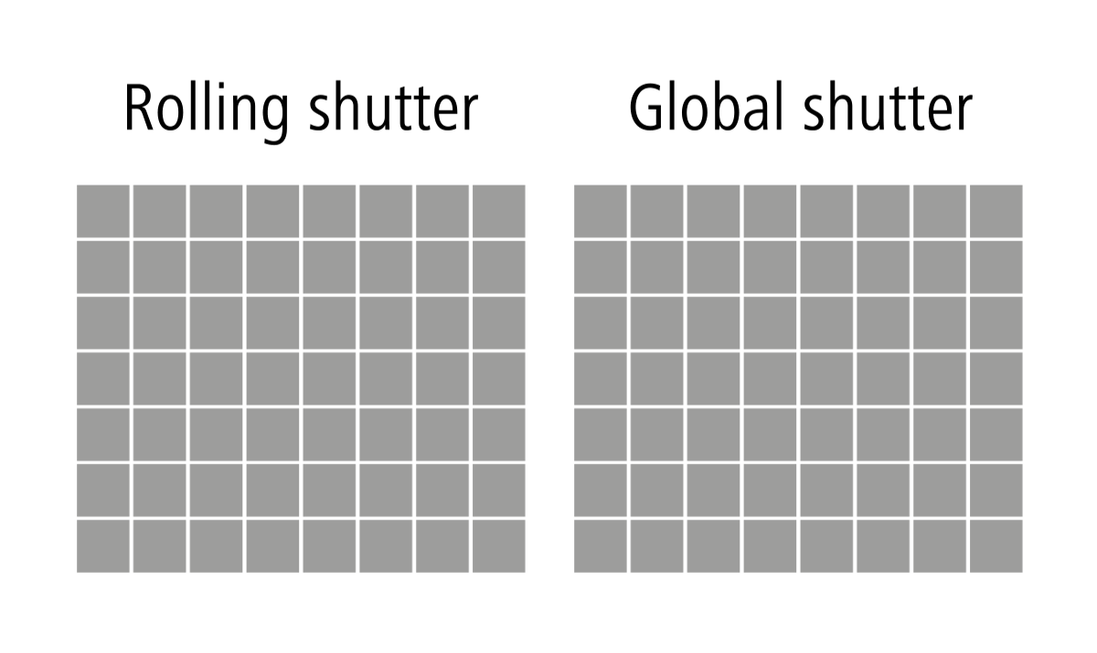

Camera Overview: Image Sensor
Notes:
Rolling Shutter:
Cảm biến ghi nhận ánh sáng và đọc dữ liệu từng hàng pixel một (thường từ trên xuống dưới) trong một khoảng thời gian ngắn.
Phổ biến trên đa số cảm biến CMOS truyền thống.
Global Shutter:
Tất cả các pixel trên cảm biến được mở và ghi nhận ánh sáng cùng một lúc tại một thời điểm duy nhất -> việc đọc dữ liệu vẫn theo từng hàng nhưng thời gian ghi nhận dữ liệu diễn ra cùng 1 lúc

Slide 14
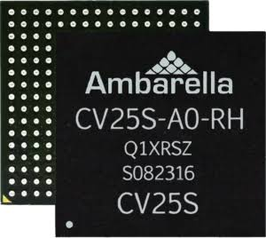
Camera Overview: DSP/CPU/Main Chip
DSP - Digital Signal Processor
ISP - Image Signal Processing:
  3A (AWB - Auto White Balance, AF - Auto Focus, AE - Auto Exposure), HDR, 3DNR (Noise), Color, Sharpness
Encoder: H264, H265, JPEG/MJPEG
Other services: Network, System monitor, OTA, Streaming,...

Slide 15
Multimedia Overview
CODEC
STREAM
RESOLUTION
FPS
BITRATE

Slide 16
Multimedia Overview: Resolution
Độ phân giải = số pixel của khung hình; không đồng nghĩa với chất lượng hình ảnh trong mọi điều kiện.
Resolution cao không bù được thiếu sáng, sai focus hoặc bitrate thấp.
Tên gọi | Pixel | MP | Tỉ lệ
SD | 720×576 | 0.4 | 4:3
720p / HD | 1280×720 | 1 | 16:9
1080p / FHD | 1920×1080 | 2 | 16:9
3MP | 2048×1536 | 3 | 4:3
4MP / QHD | 2560×1440 | 4 | 16:9
5MP | 2592×1944 | 5 | 4:3
4K / UHD | 3840×2160 | 8 | 16:9
BITRATE

Slide 17
Multimedia Overview: Frame rate
fps = Frame Per Second (số khung hình mỗi giây). Phải phân biệt fps cấu hình, fps UI và fps thực tế trong stream.
MỨC FPS THƯỜNG GẶP
ĐÊM TỐI: FPS THỰC CÓ THỂ TỤT
25–30 fps
mượt
AE kéo dài shutter → cảm biến cần nhiều thời gian hơn cho mỗi frame → fps thực tế giảm. Đây có thể là hành vi bình thường, không phải bug.
15 fps
đủ dùng
BITRATE
< 10 fps
dễ giật
ffprobe -v error -rtsp_transport tcp -i "rtsp://…" \
-select_streams v:0 -show_entries stream=r_frame_rate,avg_frame_rate -of csv

Slide 18
Multimedia Overview: Bitrate
Bitrate = lượng dữ liệu mỗi giây. MP cao nhưng bitrate quá thấp vẫn cho hình ảnh kém.
• Bitrate (Mbps) ảnh hưởng trực tiếp đến lượng thông tin được giữ lại.
• Bitrate thấp + nhiều chuyển động → blocking / hình bệt.
• Gợi ý H.265: 1080p ≈ 2–3 Mbps; 4MP ≈ 3–4 Mbps; 4K ≈ 6–8 Mbps.
CÙNG 4K
8 Mbps
2 Mbps
chi tiết tốt
dễ bệt
BITRATE
ffmpeg -rtsp_transport tcp -i "rtsp://…" -t 60 -c copy -f mp4 test.mp4
ffprobe -v error -show_entries format=bit_rate,duration -of default=nw=1 test.mp4

Slide 19
Multimedia Overview: Bitrate - CBR & VBR
Chọn chế độ mã hóa dựa trên mục tiêu: dự đoán băng thông / lưu trữ hay tiết kiệm dung lượng.
CBR
VBR
Constant Bitrate
Variable Bitrate
• Bitrate gần cố định
• Dễ tính bandwidth & ổ cứng
• Có thể lãng phí khi cảnh tĩnh
• Bitrate thay đổi theo cảnh
• Tiết kiệm dung lượng
• Khó dự đoán dung lượng chính xác
BITRATE

Slide 20
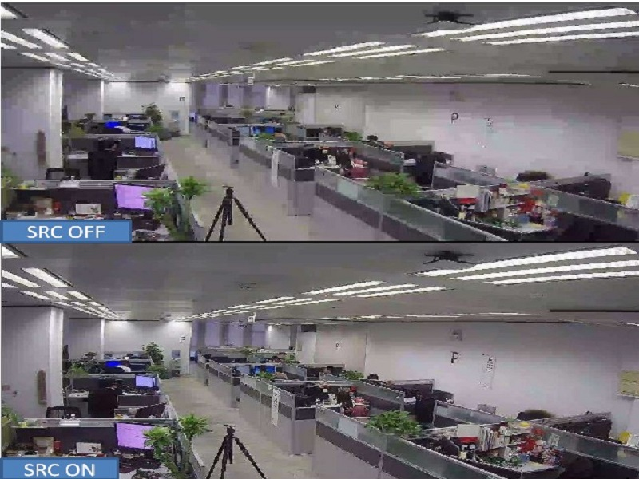
Multimedia Overview: Bitrate - SRC
SMART RATE CONTROL: Biến thể VBR: ưu tiên vùng chuyển động / vùng quan trọng để tiết kiệm thêm dữ liệu.
Thay đổi GOP (Group Of Picture)
BITRATE

Slide 21
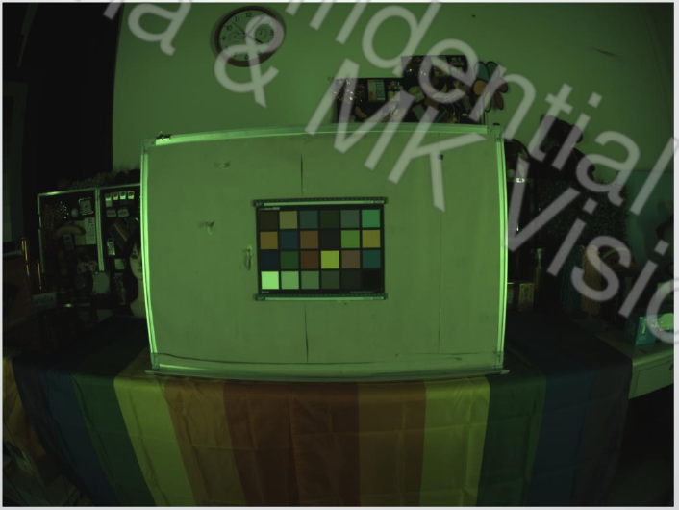
Multimedia Overview: Codec
Codec = Encoder + Decoder
Video: Chuỗi các khung hình (frames) được phát liên tục theo thời gian, Mỗi khung hình là một hình ảnh tĩnh
Tại sao phải nén video:
  Video gốc (raw): nặng, tốn dung lượng & băng thông.
Ví dụ: Image Sensor 8M, RAW Bayer (10-bit hoặc 12-bit):
Mỗi pixel lưu 1 giá trị (R/G/B xen kẽ theo ma trận Bayer)
Dùng 12-bit/pixel: 3840 x 2160 x 12 / 8 = 12.4 MB
  Encoded video: Nhẹ hơn, dễ lưu trữ và truyền tải

Slide 22
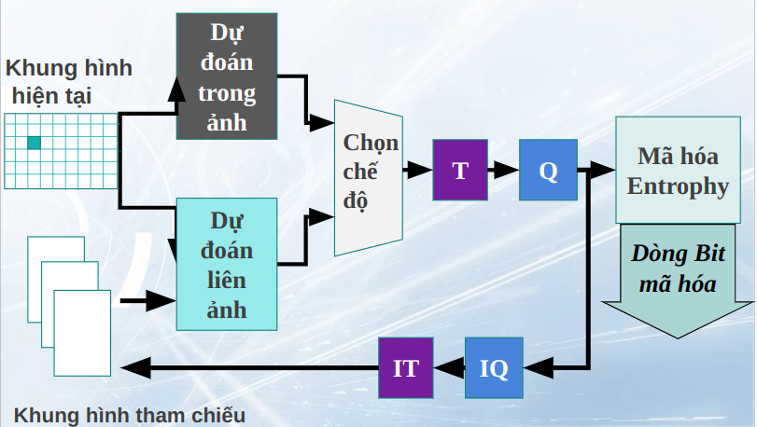
Multimedia Overview: Codec
BITRATE

Slide 23
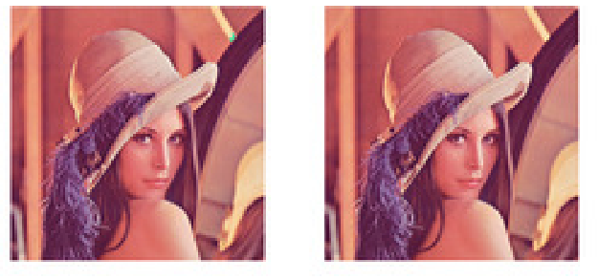
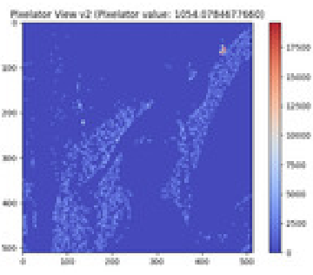
Multimedia Overview: Codec
Codec = Codec (Encoder)+ Decoder
Một số codec phổ biến: H264 (AVC), H265 (HEVC), VP9
Nguyên tắc hoạt động:
  So sánh khung hình hiện tại với khung hình trước
  Chỉ lưu sự khác biệt → Giảm dung lượng
  Dùng biến đổi toán học (DCT) để nén thêm ->
  Lưu thành file như MP4, MKV, v.v. -> Container (có thể chứa thêm audio, subtitle, …)
BITRATE

Slide 24
Multimedia Overview: Codec - Stream
Codec quyết định cách nén dữ liệu — và ảnh hưởng đến băng thông, CPU giải mã và tương thích.
Codec | Điểm chính | Khi nào phù hợp
H.265 / HEVC | ~40–50% bandwidth thấp hơn H.264 ở chất lượng tương đương* | Lưu trữ / bandwidth tiết kiệm
H.264 | Tương thích rộng; NVR/app đời cũ dễ hỗ trợ | Tương thích là ưu tiên
MJPEG | Mỗi frame là JPEG riêng; rất tốn bandwidth | Snapshot / tương thích đặc thù
BITRATE
* Mức tiết kiệm thực tế phụ thuộc scene, encoder, cấu hình và chất lượng mục tiêu.

Slide 25

Multimedia Overview: Codec - Stream
Các loại Frame / Ảnh: I - Intra Coded, Inter Coded (P - Prediction, B – Bidirectional)
Camera thường không support B frame -> đảm bảo speed
BITRATE
Notes:
1. I-frame (Intra-coded Frame - Khung hình mã hóa nội bộ)
• Bản chất: Là một bức ảnh hoàn chỉnh, độc lập (giống như một file ảnh JPG/BMP thông thường). Nó không phụ thuộc vào bất kỳ khung hình nào khác để giải mã.
• Đặc điểm:
• Kích thước dữ liệu lớn nhất trong các loại frame.
• Độ nén thấp nhất.
• Làm điểm mốc (anchor) để tìm kiếm (seeking) hoặc phục hồi lỗi trong chuỗi video.
• Thường đứng đầu mỗi nhóm khung hình gọi là GOP (Group of Pictures)
2. P-frame (Predicted Frame - Khung hình dự đoán có hướng)
• Bản chất: Là khung hình chỉ lưu trữ sự thay đổi (khác biệt) so với khung hình đứng trước nó (có thể là I-frame hoặc P-frame khác).
• Đặc điểm:
• Sử dụng kỹ thuật ước tính chuyển động (motion vectors) để biết các khối pixel đã dịch chuyển đi đâu từ khung trước.
• Dung lượng nhỏ hơn I-frame.
• Phụ thuộc vào dữ liệu của các khung đứng trước để giải mã.
3. B-frame (Bi-directional Predicted Frame - Khung hình dự đoán hai chiều)
• Bản chất: Là khung hình dự đoán dựa trên cả hai phía: khung hình ở quá khứ (đứng trước) và khung hình ở tương lai (đứng sau) trong chuỗi hiển thị.
• Đặc điểm:
• Đạt tỷ lệ nén cao nhất và có kích thước dữ liệu nhỏ nhất.
• Giúp giảm tối đa dung lượng video, nhưng đòi hỏi thiết bị giải mã tốn nhiều tài nguyên hơn vì cần sắp xếp lại thứ tự hiển thị và lưu trữ nhiều bộ đệm

Slide 26
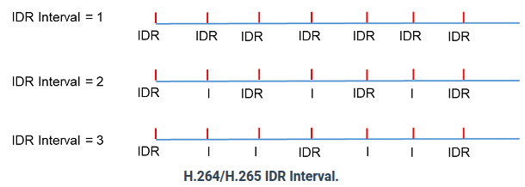
Multimedia Overview: Codec - Stream
Key Frame (IDR - Instantaneous Decoder Refresh) là ảnh I có chứa thông tin để decoder có thể refresh toàn bộ thông tin để thực hiện giải mã video.
BITRATE
Notes:
Mọi IDR frame đều là I-frame, nhưng không phải I-frame nào cũng là IDR frame

Slide 27
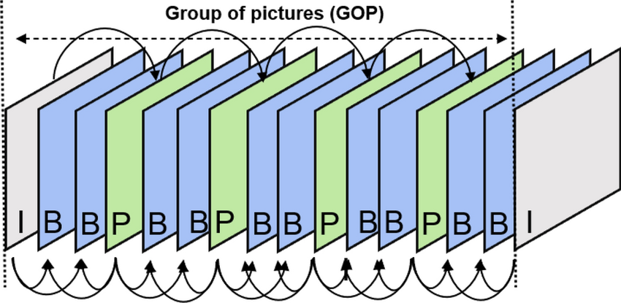
Multimedia Overview: Codec - Stream
GOP (Group of Pictures) = Nhóm khung hình gồm I, P, B
GOP ảnh hưởng đến:
  Độ trễ khi seek hoặc stream
  Chất lượng video
  Kích thước file
GOP dài → ít I-frame hơn → nhẹ bandwidth nhưng thời gian chờ frame đầu có thể dài hơn.
ffprobe -v error -rtsp_transport tcp -i "rtsps://..." -select_streams v -show_frames -show_entries frame=pict_type -of csv | head -100
BITRATE

Slide 28
Multimedia Overview: Stream
Main stream / Sub stream / Third stream
Một camera có thể phục vụ nhiều mục tiêu xem/ghi khác nhau cùng lúc.
MAIN
SUB
THIRD
Độ phân giải cao
Nhẹ hơn
D1 / VGA • ~512 Kbps
Theo spec sản phẩm
Ghi hình / full screen
Multi-view / 4G
Ứng dụng / mục tiêu riêng
NVR 16 Ô
Full screen / ghi hình
SUB
SUB
SUB
SUB
→ MAIN STREAM
SUB
SUB
SUB
SUB

Slide 29
Multimedia Overview: Audio
Âm thanh là một chuỗi end-to-end: mic → encoder → stream/file → decoder → loa.
MIC
ENCODE
STREAM
CLIENT
SPEAKER
→
→
→
→
Capture
G.711 / AAC
A/V
Decode
Playback
CODEC THƯỜNG GẶP
TWO-WAY AUDIO
G.711 (A-law / µ-law): tương thích cao
AAC: chất lượng tốt hơn ở bitrate phù hợp
Cần mic + loa + client hỗ trợ back-channel.
Lỗi hay gặp: A/V sync, echo, rè.

Slide 30
Multimedia Overview: Snapshot, Recording, Storage
SNAPSHOT
RECORDING
STORAGE
JPEG có thể khác luồng video: resolution, thời điểm frame, quality
Video được ghi vào thẻ nhớ -> cần chịu được power loss / reboot bất ngờ
Filesystem + file cuối cùng phải được bảo vệ khi mất điện
Băng thông (Mbps) = (bitrate cho 1 camera) × (số camera)
Dung lượng (GB/ngày) = bitrate(Mbps) ÷ 8 × 3600 × 24 ÷ 1024
Lưu ý:
Bitrate chuyển đổi theo hệ số 1000: 1Kbps = 1000 bps; 1Mbps = 1000 Kbps
Dung lượng chuyển đổi theo hệ số 1024: 1Kb = 1024 b; 1Mb = 1024*1024 b.
Ví dụ: 4 Mbps → 4/8 × 86400 ÷ 1024 ≈ 42 GB/ngày/camera → 16 camera, 30 ngày ≈ 20 TB.

Slide 31
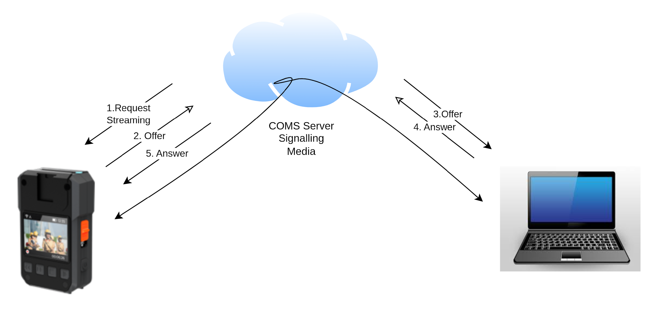
Streaming & Protocol
WebRTC
Live streaming
Audio 2 ways
Apdaptive Bitrate
Notes:
Adaptive bitrate: dựa vào chất lượng network để thay đổi bitrate, resolution của luồng stream để tránh việc streaming bị dừng giật/lag
Nếu network có chất lượng mạng tốt, stream có thể sử dụng bitrate cao (2Mbps, 4Mbps) và resolution cao (HD, Full HD, 2K…)
Ngược lại, nếu nertwork có chất lượng đường truyền không đủ tốt, camera sẽ chủ động điều chỉnh bitrate thấp (300 Kbps, 500 Kbps) và resolution (SD) của stream xuống để tránh hiện tượng dừng giật.

Slide 32
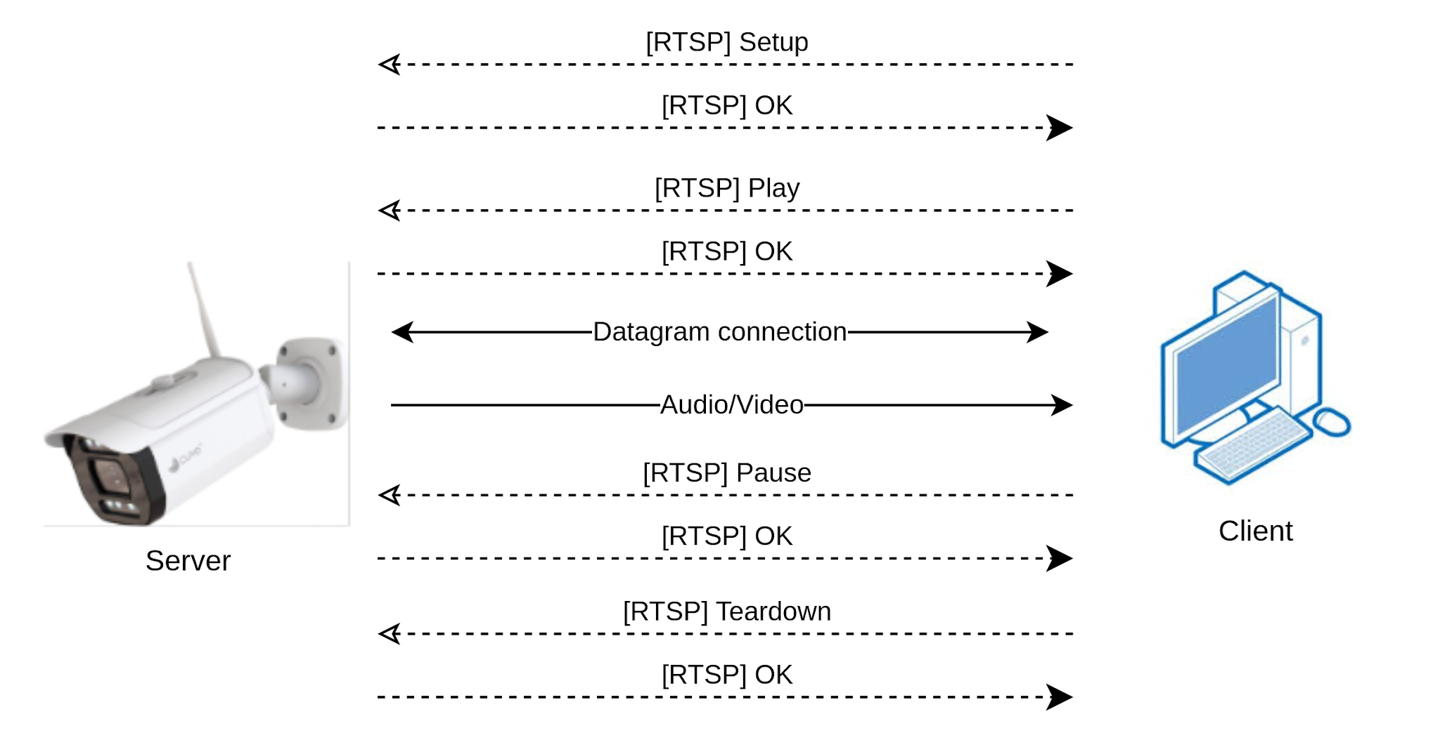
Streaming & Protocol
RTSP (Real Time Protocol)/ RTSPS:
RTSP: Control
TCP/UDP: data
UDP: độ trễ thấp, dễ mất gói
TCP: không mất gói, trễ cao và dồn khi nghẽn mạng
Camera: Server
PC/NVR/VMS: CLient
Giới hạn số luồng: PVN cam hiện tại là 5

Slide 33
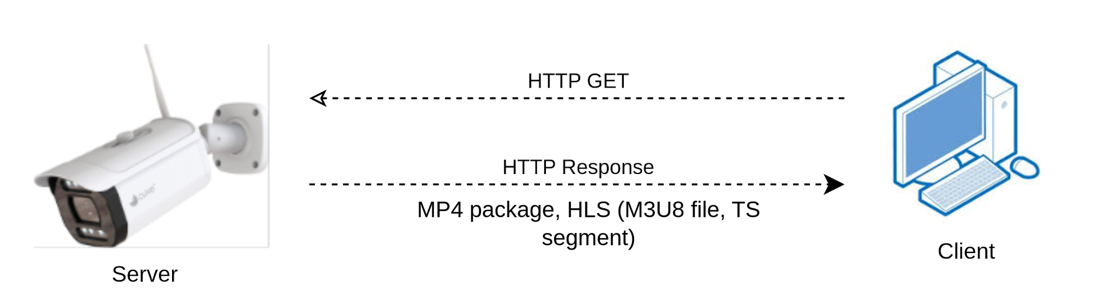
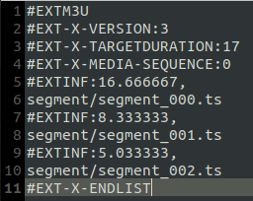
Streaming & Protocol
Live HTTP MP4: download mp4 file/ mp4 fragment file (fmp4)
Giới hạn số luồng: các dòng cam PVN đang là 5
HLS (HTTP Live Streaming): m3u8 -> TS segment
MPEG DASH: MPEG Dynamic Adaptive Streaming over HTTP

Slide 34
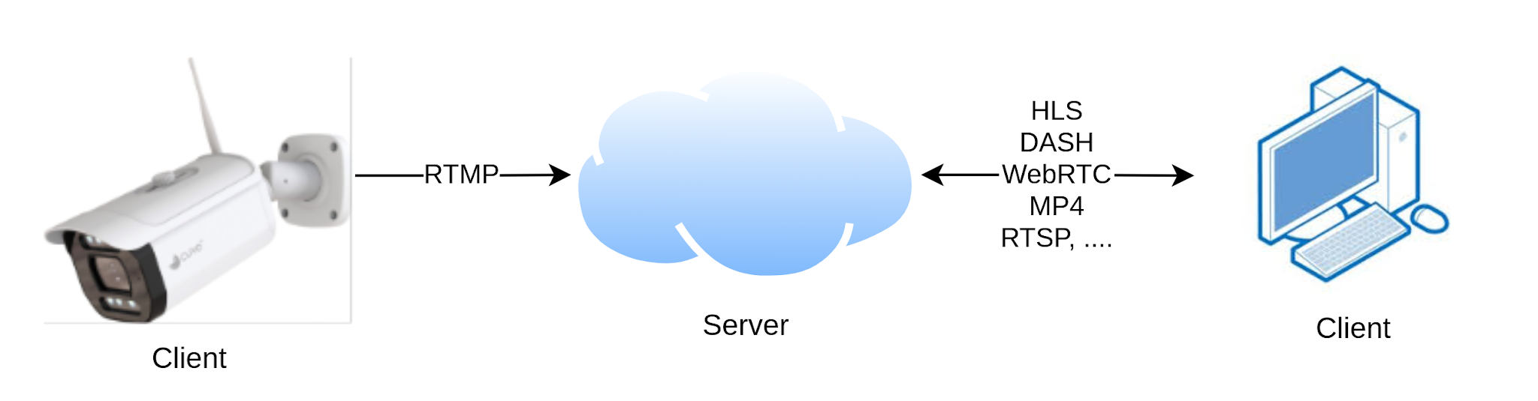
Streaming & Protocol
RTMP: Real-Time Messaging Protocol
Camera: RTMP client -> push data to server

Slide 35
Streaming & Protocol
ONVIF: Open Network Video Interface Forum
ONVIF là chuẩn để camera và NVR/VMS khác hãng nói chuyện được với nhau
Camera tự phát hiện trong mạng qua WS-Discovery (multicast, chỉ trong cùng subnet)
Không phải "có ONVIF" là chạy được mọi thứ — phải đúng Profile
Profile | Nội dung
S | Streaming, PTZ, audio out, relay output
T | Advanced streaming: H.265, imaging settings, motion metadata, two-way audio
G | Recording, search, playback trên edge storage
M | Metadata & analytics: object classification, event chuẩn hoá
Notes:
ONVIF (Open Network Video Interface Forum) là một tiêu chuẩn giao tiếp mở toàn cầu giúp các thiết bị giám sát an ninh IP (như camera, đầu ghi NVR) từ các hãng khác nhau có thể kết nối và hoạt động đồng bộ

Slide 36
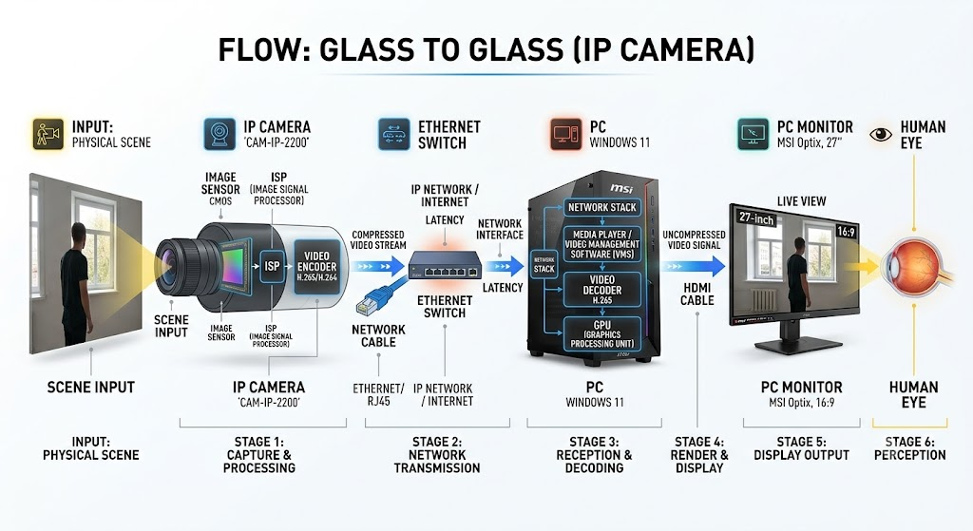
Streaming & Protocol: Latency
Notes:
Glass-to-glass latency (độ trễ từ thấu kính đến màn hình) là tổng thời gian tính từ khi ánh sáng đi vào ống kính camera ("thấu kính" thứ nhất) cho đến khi hình ảnh đó hiển thị lên màn hình của người xem ("thấu kính" thứ hai), bao gồm cả việc truyền dẫn và giải mã phía hiển thị.

Slide 37
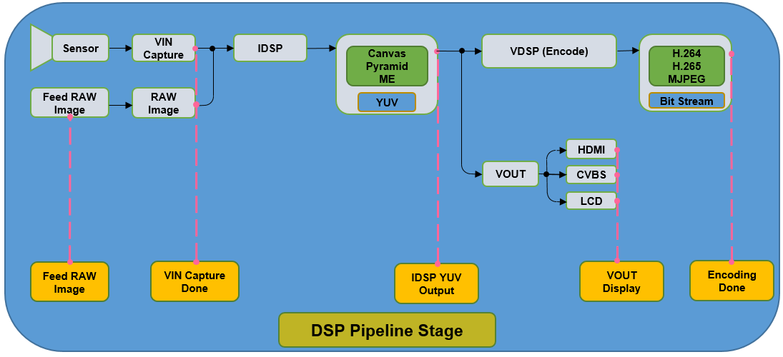
Image Quality

Slide 38
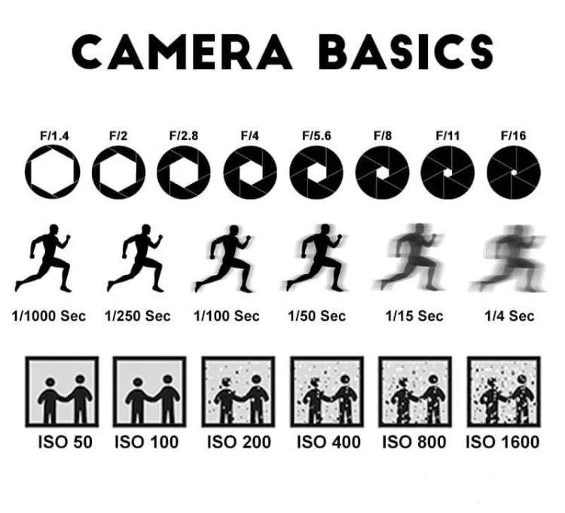
Image Quality: Exposure - Shutter & Gain
Shutter dài hơn → cảm biến nhận nhiều ánh sáng hơn → ảnh sáng hơn nhưng chuyển động dễ bị nhòe (Motion Blur) -> FR & ALPR khó.
Gain (ISO) cao hơn → khuếch đại tín hiệu -> ảnh sáng hơn nhưng noise tăng.
Không có lựa chọn đúng tuyệt đối; phải phụ thuộc ứng dụng và yêu cầu cảnh.

Slide 39
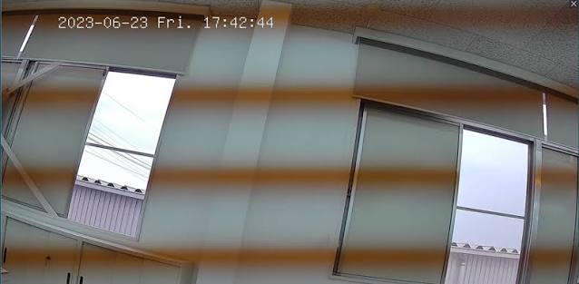
Image Quality: Flicker
Điện lưới Việt Nam: 50 Hz.
Nhiều đèn huỳnh quang/LED giá rẻ có dao động ánh sáng theo 100 lần/giây.
Shutter không đồng bộ với nguồn sáng → xuất hiện banding/dải sáng tối chạy ngang.
Fix thông dụng: Anti-flicker = 50 Hz; chọn shutter phù hợp, thường theo bội số 1/100 s.

Slide 40
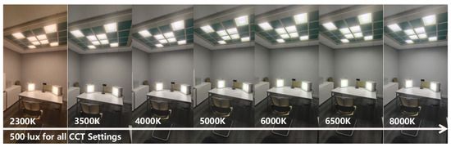
Image Quality: White Balance
AWB tự điều chỉnh theo nguồn sáng để màu trung tính trở lại.
Tham chiếu: nắng ~5500K; đèn dây tóc ~3000K; LED trắng có thể ~6500K.
Lỗi thường gặp: ám xanh, ám hồng hoặc màu thay đổi khi vật đơn sắc lớn đi qua khung.
Đánh giá không chỉ màu cuối cùng mà cả tốc độ hội tụ và độ ổn định.

Slide 41
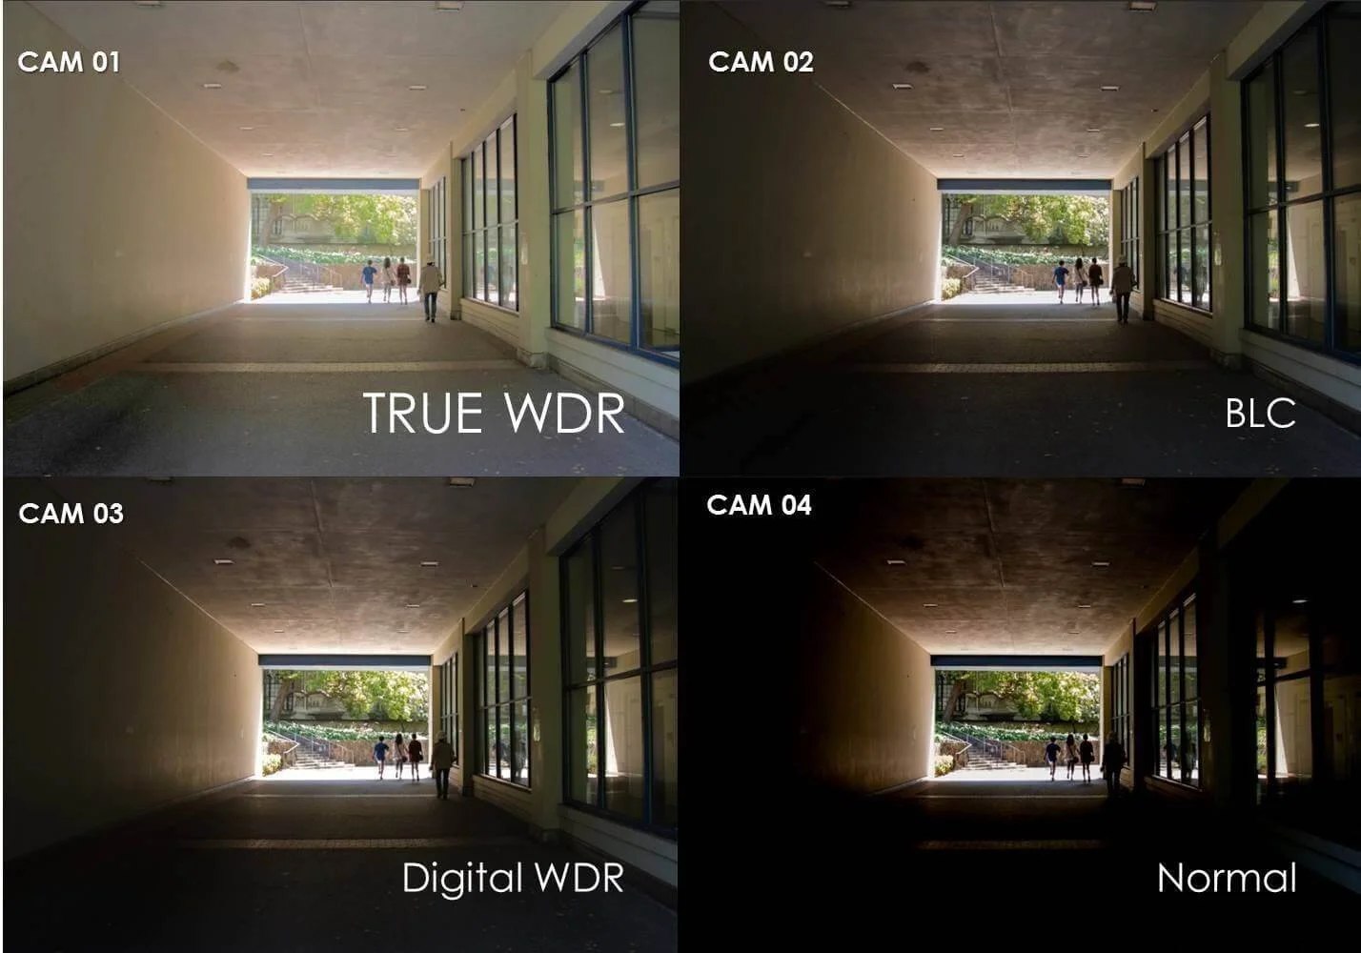
Image Quality: HDR/WDR
WDR: Wide Dynamic Range
HDR: High Dynamic Range - Digital WDR
WDR/HDR kết hợp nhiều mức phơi sáng để mở rộng dynamic range.
Cảnh điển hình: cửa ra vào, gara, quầy thu ngân nhìn ra cửa kính.
WDR có thể gây ghosting với vật chuyển động nhanh.
Một số cấu hình WDR/HDR làm giảm fps tối đa hoặc tăng xử lý.
True WDR is better than Digital WDR

Slide 42
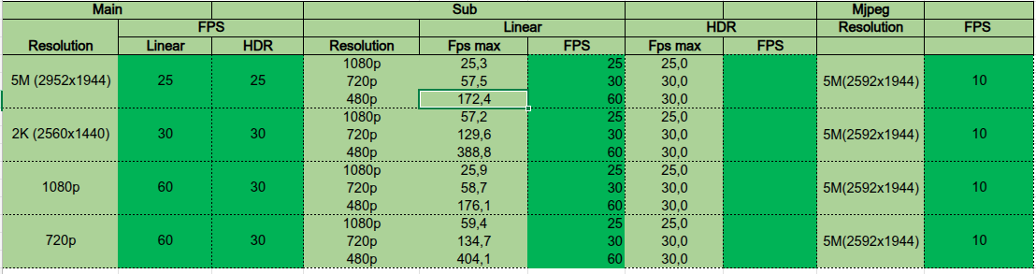
Image Quality: HDR PVN Camera
Lưu ý:
  HDR, Linear (non HDR): ảnh hưởng đến fps, shutter time
  Shutter time (Shutter speed/ Exposure time): < 1/fps

Slide 43
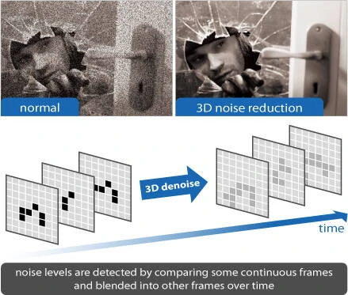
Image Quality: 2D & 3D NR
Noise tăng khi gain tăng, đặc biệt trong cảnh tối.
2DNR: xử lý trong một frame.
3DNR: so sánh thông tin giữa nhiều frame theo thời gian.
3DNR quá mạnh → motion blur / smearing, đặc biệt khi người đi qua cảnh tối.
Notes:
2D-DNR
2D-DNR is a process that compares one frame to the next and removes any oddity that does not appear in each frame. This is a temporal noise reduction method and is not sufficient for higher resolution images such as 4MP and 8MP. Although it will remove some graininess in an image, it isn’t enough to provide that clear image Montavue and customers demand. That is why 3D-DNR was developed.
3D-DNR
3D-DNR is different as it is “spatial noise reduction”, which compares pixels within the same frame on top of frame-to-frame comparison. 3D-DNR removes the grainy fuzzy appearances of low light images, will handle moving objects without leaving tails behind, and in low light, it makes an image clearer and sharper compared to no noise reduction or 2D-DNR. 3D-DNR is essential to producing a clear image from your security cameras on your surveillance system.

Slide 44
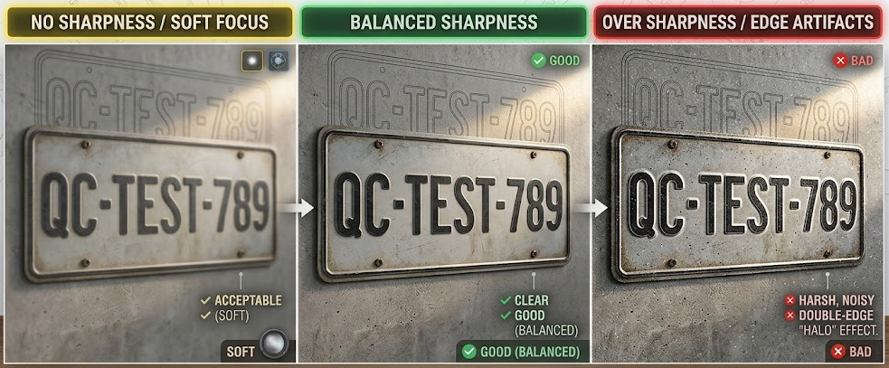
Image Quality: Sharpness & over-sharpening
Tăng sharpness có thể làm cạnh vật thể nổi bật hơn.
Quá mức → halo / edge ringing, đặc biệt quanh cạnh tương phản cao.
Sharpness cao cũng có thể khuếch đại noise và artefact.
Độ nét thật đến từ lens, focus và chất lượng ảnh gốc.

Slide 45
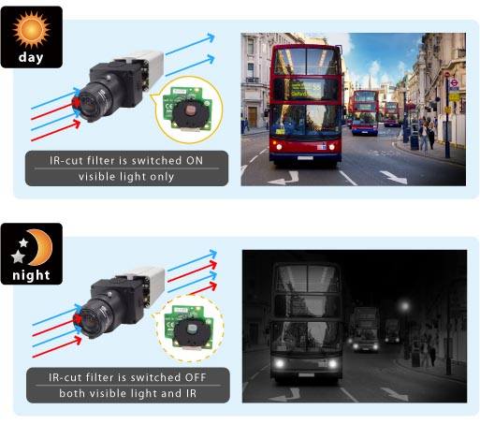
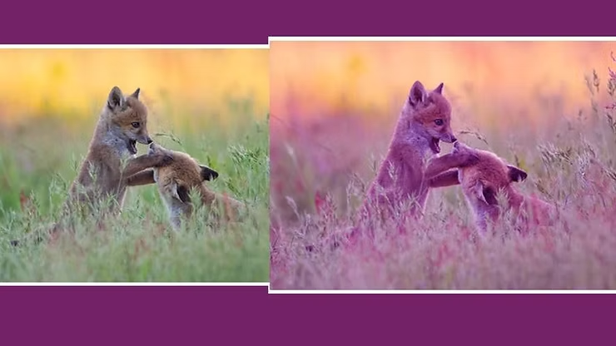
Image Quality: Day Night Mode & IR Cut
Ban ngày: IR-cut filter chặn hồng ngoại để giữ màu chính xác.
Ban đêm: filter rút ra, camera chuyển B/W và bật IR.
Tiếng “tách” khi ICR chuyển trạng thái là bình thường.
Lỗi nghiêm trọng: oscillation/hunting — chuyển Day/Night liên tục quanh ngưỡng.
Các lỗi khác: chuyển trễ, không chuyển; ban ngày ám hồng/tím do IR-cut không vào đúng vị trí.

Slide 46
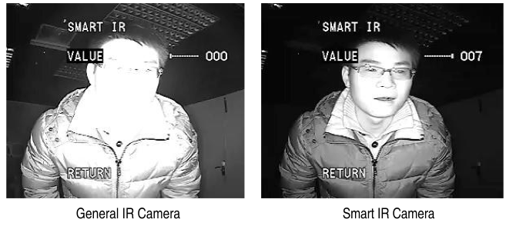
Image Quality: SmartIR
IR cố định: gần dễ cháy trắng, xa vẫn tối — khó tối ưu đồng thời.
Smart IR đo mức sáng trên ảnh và điều chỉnh công suất LED theo cảnh.
Camera tầm xa có thể dùng 2 dãy LED: góc rộng cho gần, góc hẹp cho xa; điều khiển độc lập.
Yêu cầu quan trọng: ổn định, không nhấp nháy và không “đập” theo AE.

Slide 47
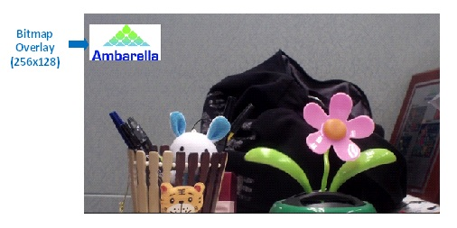
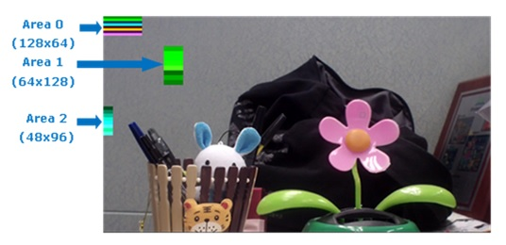
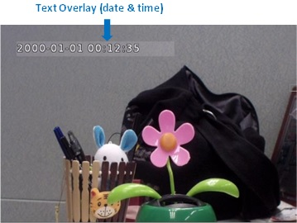
OSD
OSD: On Screen Display

Slide 48
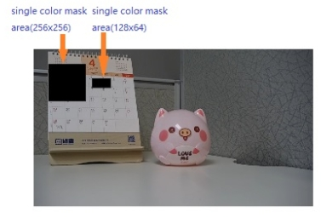




Privacy
Notes:
1. Privacy Mask (Tính năng che vùng riêng tư):
• Cách hoạt động: vẽ các khung hình chữ nhật để che đi một phần không gian trong tầm quét của camera -> không thể khôi phục trên toàn bộ các luồng video
• Ứng dụng: Rất quan trọng khi bạn lắp camera an ninh nhà riêng nhưng góc quay lại vô tình nhìn thẳng sang cửa sổ nhà hàng xóm, hoặc camera đặt ở văn phòng nhưng quay trúng màn hình máy tính nhập liệu thông tin cá nhân của nhân viên.
2. OSD (On-Screen Display):
• Cách hoạt động: Lồng trực tiếp các lớp dữ liệu dạng văn bản/ hình ảnh lên trên luồng video thời gian thực -> có thê phân tách các luồng video khác nhau
• Ứng dụng: Giúp việc quản lý hệ thống camera dễ dàng hơn. Khi xem lại video ghi hình, nhờ có OSD mà bạn biết chính xác sự việc xảy ra vào ngày nào, mấy giờ, phút giây nào và ở vị trí camera nào trong tòa nhà.

Slide 49

Event & Recording
Nguồn event:: motion detection, AI (người/xe/vượt vạch/vùng cấm), alarm input (cảm biến ngoài), tamper (che/xoay camera), mất mạng, lỗi thẻ SD, âm thanh lớn
Hành động: ghi video, chụp snapshot, upload FTP/SMTP, kích alarm output (còi/đèn), push notification, gửi ONVIF event cho VMS (Profile M)
- Một event có thể gắn nhiều hành động; một hành động có thể do nhiều event kích hoạt

Slide 50
Event & Recording
Pre-record: camera luôn giữ sẵn vài giây video trong RAM; khi event nổ thì ghép phần đó vào đầu file → xem được *trước* thời điểm xảy ra
Post-record: tiếp tục ghi thêm N giây sau khi event kết thúc
Event liên tiếp → hệ thống phải gộp thành một file liền mạch, không tạo ra hàng trăm file vụn, phụ thuộc độ dài tối đa 1 file.

Slide 51

Network & Configuration
WebUI:
User Interface
BE (BackEnd) & Frontend: stored in camera
User configuration
Live HTTP MP4: fmp4
Protocol: HTTP POST

Slide 52

Network & Configuration
Smart IP config:
Router: chế độ DHCP
Camera xuất xưởng cùng một IP mặc định → cắm nhiều cái vào một switch là IP conflict, không cái nào có kết nối mạng ổn định
=> IP conflict detection: camera dò mạng, phát hiện trùng thì tự nhảy sang IP khác

Slide 53

Network & Configuration
Method | Note
Port forwarding | Mở port trên router trỏ vào camera -> camera lộ thẳng ra Internet
DDNS | Tên miền động trỏ về IP hệ thống camera -> Vẫn phải mở port
P2P / cloud relay | Camera tự kết nối lên server hãng, app nối qua đó -> phụ thuộc tích hợp
VPN (Virtual Private Network) | Tạo đường hầm riêng vào mạng của hệ thống triển khai

Slide 54

Network & Configuration: OpenVPN

Slide 55
AI & Smart Features
Motion Detection: Image Processing -> pixel -> false alarms: rain, shadow, bug, brightness, …
AI detection: object/ human/ vehicle/ animal detection -> reduce false alarms
Zone: mỗi bài có một zone riêng
Threshold: ngưỡng xác định mục tiêu
False positive: Hệ thống dự đoán hoặc kết luận là CÓ (Positive), nhưng thực tế tế bên ngoài lại là KHÔNG (Negative) -> False Alarm
False negative: Hệ thống dự đoán hoặc kết luận là KHÔNG (Negative), nhưng thực tế bên ngoài lại là CÓ (Positive) -> Miss Detection

Slide 56
AI & Smart Features
Surveillance:
  Face: FD/FR, Face attribute (Age, Gender, Expression, Complexion, Bounding Box)
  Human: People Counting, Crowd Detection, Intrusion, Queue, Loitering, Lince Crossing, Attribute (Clothing, Belonging, Color, Bounding Box)
Traffic:
  Vehicle detection, Classification (Car, truck, motobike, bus, human), Red light, Parking, Lane Violation, Wrong way, Sidewalk
  ALPR: Auto License Plate Recognition

Slide 57


AI & Smart Features

Slide 58


AI & Smart Features

Slide 59




AI & Smart Features

Slide 60



AI & Smart Features

Slide 61


AI & Smart Features

Slide 62
Thanks!

